Slide 1
URUGLARNI EKISH CHUQURLIGI VA ME’YORLARI

Slide 2
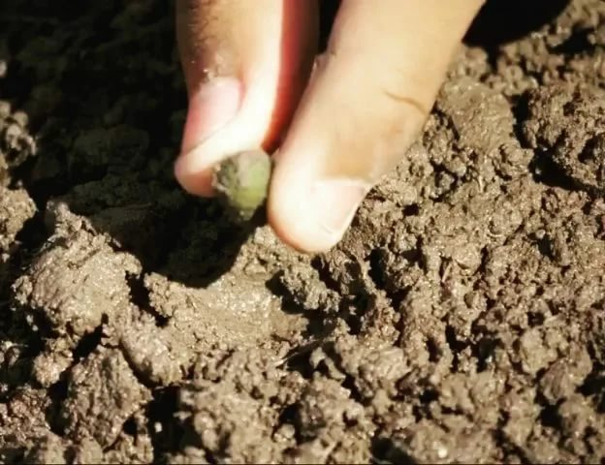
Og‘ir tuproqli yerlarda urug‘ yuza ekiladi, chunki tuproqning mexanikaviy tarkibi o‘simliklarning unib chiqishiga anchagina qiyinchilik tug‘diradi. Bundan tashqari, og’ir tuproqli yerlarda yengil tuproqli yerlardagiga nisbatan nam ko‘p saqlanadi. Mexanik tarkibi yengil bo`lgan tuproqlarda urug‘ chuqur ekiladi, bunda suv o‘tkazuvchanligi yaxshi bo‘lganidan nam qatlam chuqur joylashadi. Tuproqning namligiga ko‘ra ham urug‘ni ko‘mish chuqurligi o‘zgaradi. Yaxshi namlangan tuproqlarda urug‘ yuza; qurib qolgan tuproqlarda esa tuproqning namlangan qatlamiga yotish uchun chuqurroq ekiladi.

Slide 3
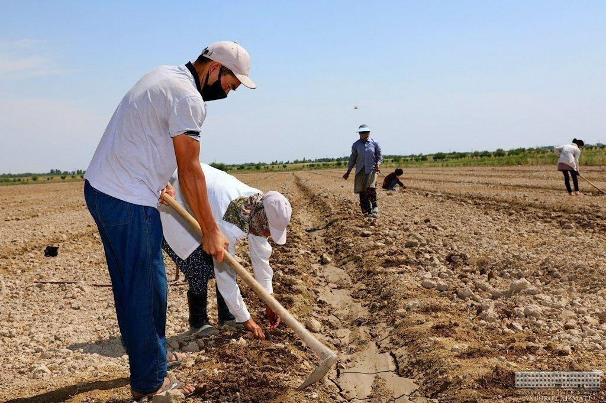
Urug‘larni qiyg‘os unib chiqishi boshqa omillar bilan bir qatorda ekish chuqurligiga ham bog`liq. Agar urug’ me’yoridan chuqurroq ekilsa, uni unib chiqishi kechikadi yoki unib chiqa olmasligi ham mumkin. Umg’lar yuzaga ekilganda tuproq qurib qolishi va nam yetishmasligi natijasida ko’chatlar siyrak bo’lib qolishi mumkin. Urug’larni ekish chuqurligi umglaming yirik, maydaligiga, tuproqning mexanik tarkibiga va namligiga, shuningdek, ekish muddatlariga bog’liq bo`ladi.
Yirik urug’lar ancha chuqur (makkajo‘xori, ko‘k no‘xat va dukkaklar) 7 sm; kartoshka13 sm; beda va shu kabi mayda urug‘lar 1 sm. chuqurlikda ekiladi.

Slide 4
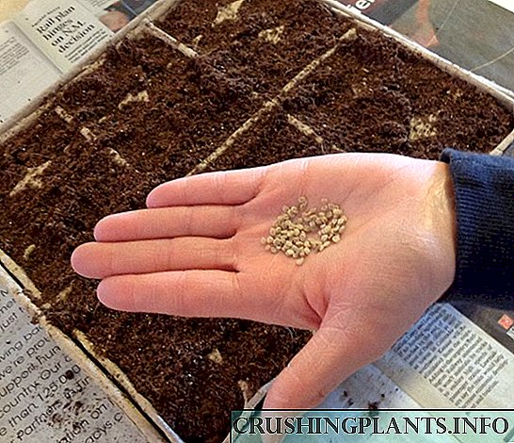
Bundan tashqari, og’ir tuproqli yerlarda yengil tuproqli yerlardagiga nisbatan nam ko‘p saqlanadi. Mexanik tarkibi yengil bo`lgan tuproqlarda urug‘ chuqur ekiladi, bunda suv o‘tkazuvchanligi yaxshi bo‘lganidan nam qatlam chuqur joylashadi. Tuproqning namligiga ko‘ra ham urug‘ni ko‘mish chuqurligi o‘zgaradi. Yaxshi namlangan tuproqlarda urug‘ yuza; qurib qolgan tuproqlarda esa tuproqning namlangan qatlamiga yotish uchun chuqurroq ekiladi.

Slide 5
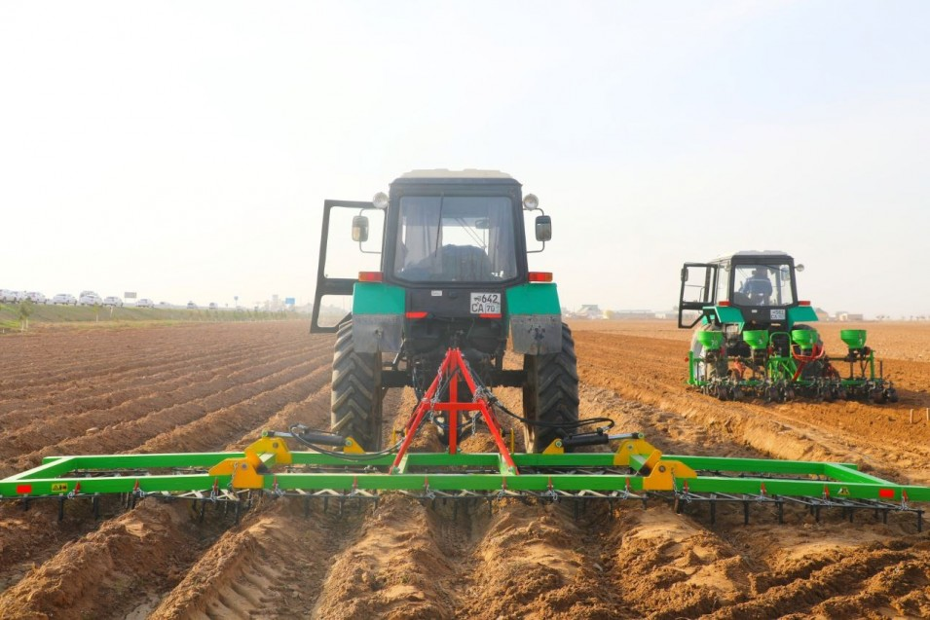
Ma’lumki, yerni o‘z vaqtida haydash, ekin ekishdan oldin ishlash o‘simliklarning butun vegetatsiya davrida suv, havo, issiqlik va oziq rejimiga bo`lgan talabini qondira olmaydi. Shuning uchun o`tkazilgan agrotexnika tadbirlari bilan qanoatlanmasdan ularni tegishli sharoit bilan to`la ta’minlash maqsadida yerni ekin ekilganidan keyin ishlov berish talab qilinadi.

Slide 6
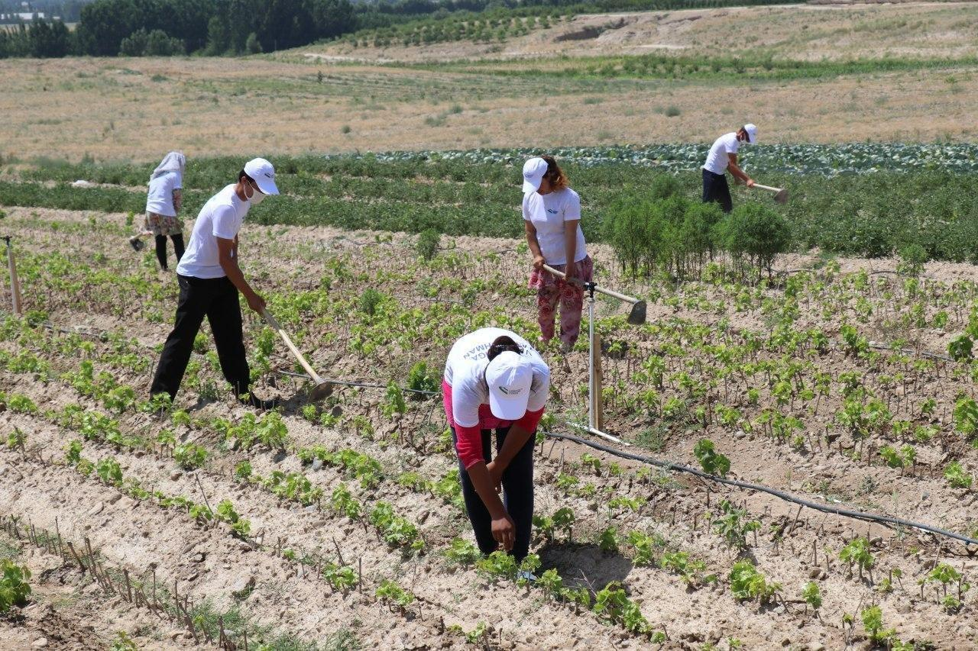
Наг bir ekin uchun uning biologik xususiyatlarini hisobga olgan holda alohida parvarish qilish usullari ishlab chiqilgan. Bu usullar ekin ekilgan x o`jalikning tuproq iqlim sharoitiga, navning xususiyatlariga, dalaning begona o`tlar bilan ifloslanganligiga, obhavo sharoitiga va hokazolarga qarab amalga oshiriladi.

